Slide 1
Earth Invaders
Papp Márk, Major Sándor, Kiss Levente

Slide 2
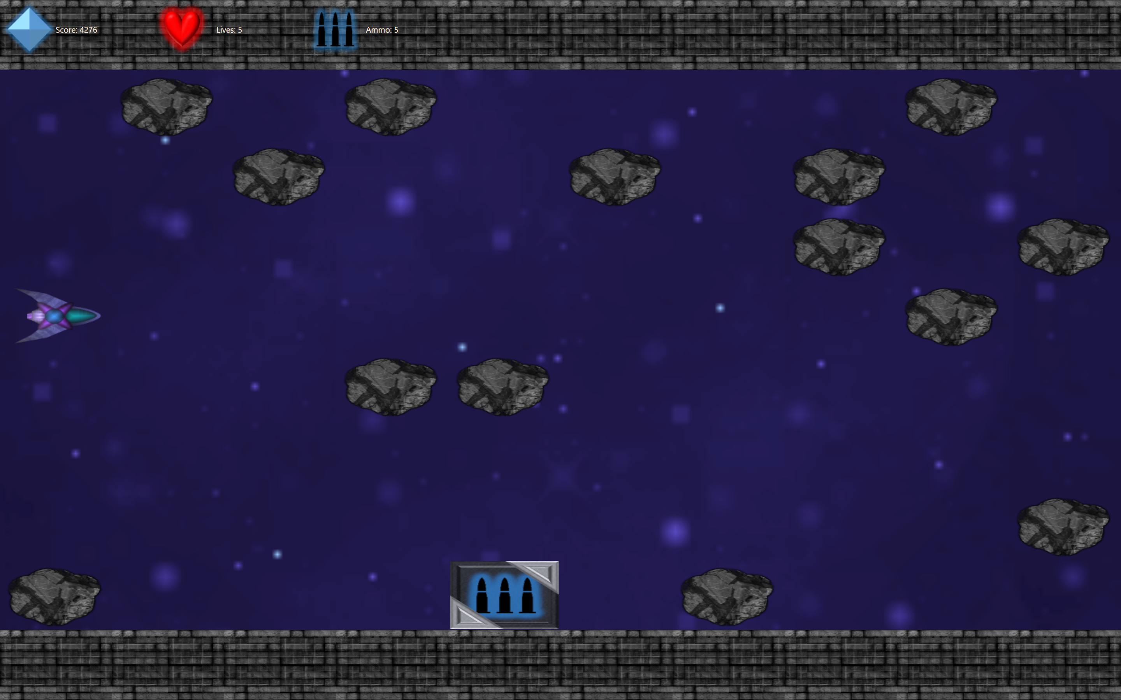
Screenshot a játékról

Slide 3
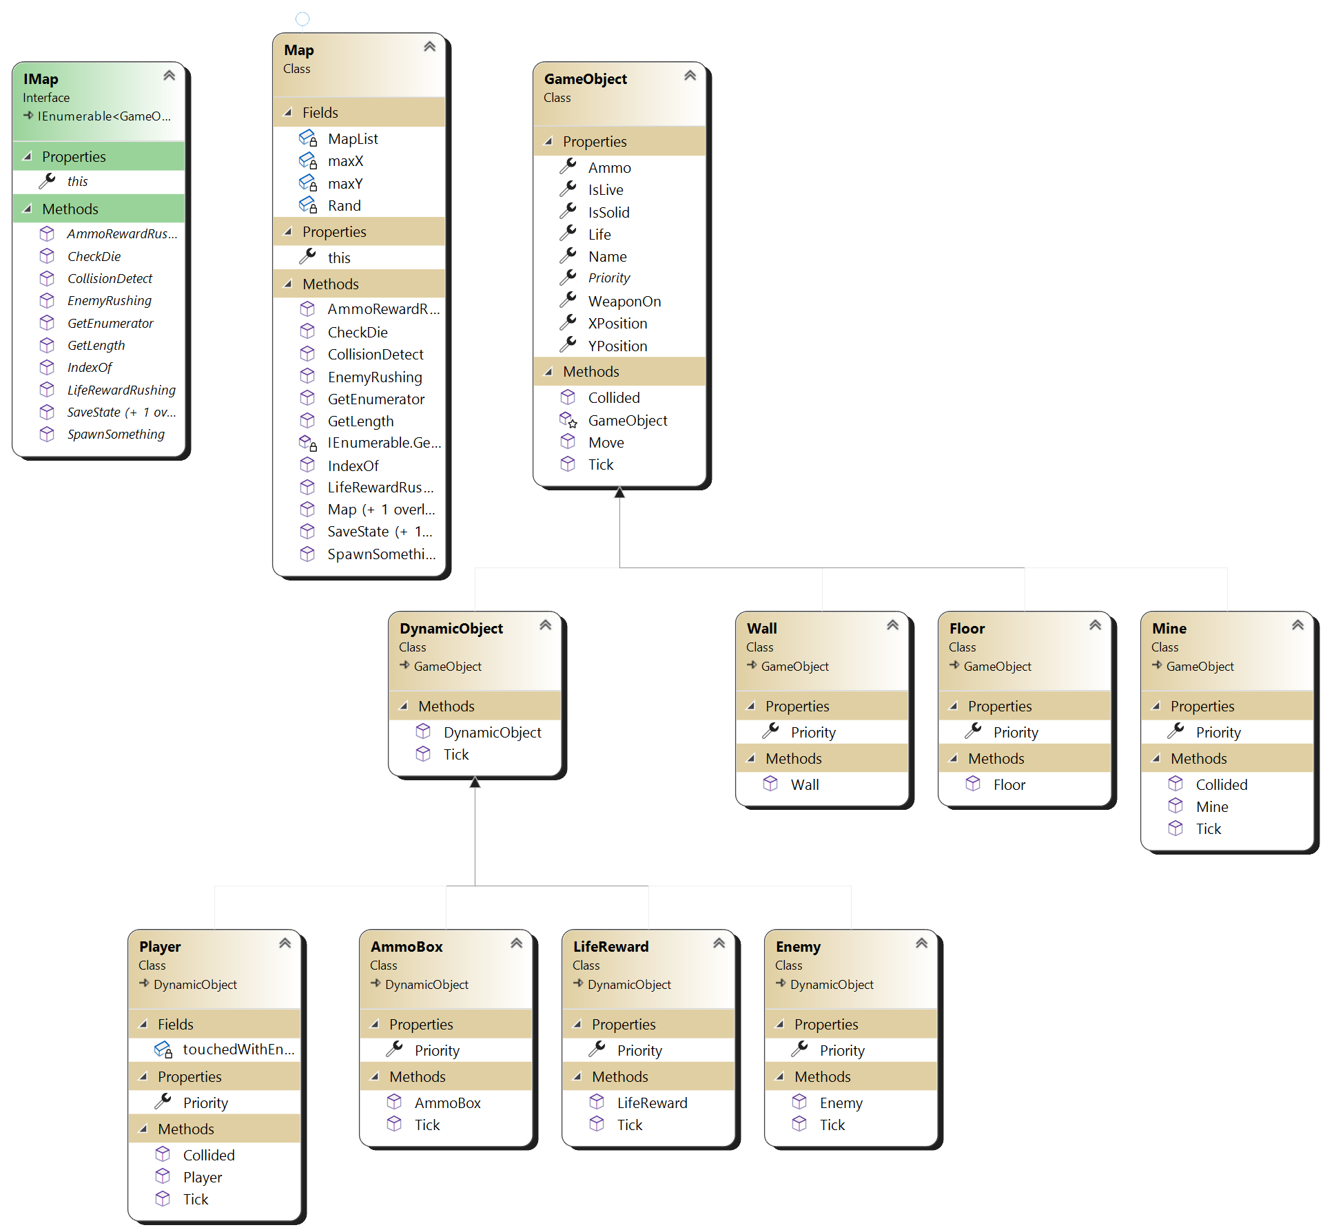

Slide 4
Logic osztályok I.
Map
Játéktér betöltése (méret, GameObjectek)
Játéktér „működtetése”
Spawn, rush metódusok (nem player objektumok automatikus mozgatása)
CollisionDetect (koordináta alapján)
CheckDie → halott objektum eltávolítása
Constants
„Játékszabályok” – tölténymennyiség és player élet alapbeállítások, különböző dinamikus objektumok előfordulási gyakorisága, sebessége
Irányok enum

Slide 5


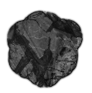


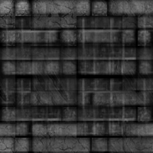
Logic osztályok II.
Models
GameObject – játék közben előforduló összes objektum, absztrakt osztály
DynamicObject – játék közben mozgó objektumok, absztrakt osztály
AmmoBox – jutalom: +5 töltény
LifeReward – jutalom: +1 élet
Enemy – megölhető, ütközés esetén büntetés: -1 élet
Player – fel-le irányba tud mozogni
Mine – lövedék, enemy megsemmisítése (ammo)
Wall – alsó-felső sor, player megsemmisítése

Slide 6
Logic osztályok III.
GameLogic
IGameControl, IGameModel interfaceken keresztüli kommunikáció UI réteggel
IGameControl → logic segítség – mozgatás, játékszabályok
IGameModel → renderer segítség – map (GameObjectek kirajzolásához)
IMap interface segítségével GameLogic osztállyal kommunikál

Slide 7
UI réteg
GameController
Player mozgatása/lövés megvalósítása periférián (arrows, space)
IGameControl
GameTick – map frissítése (objektumok – logic réteg constants)
Pillanatnyi statisztika string (score, ammo, lives)
Renderer
Képek, háttérzene lokáció
Objektumok kirajzolása (képek+IGameModel interface)
MWVM – GameController statisztika folyamatos frissítése (kiiratás)
MainWindow.xaml+code behind
Zene, Game Over ablak

Slide 8
Játék futtatása
Köszönjük a figyelmet! ^_^

